Slide 1
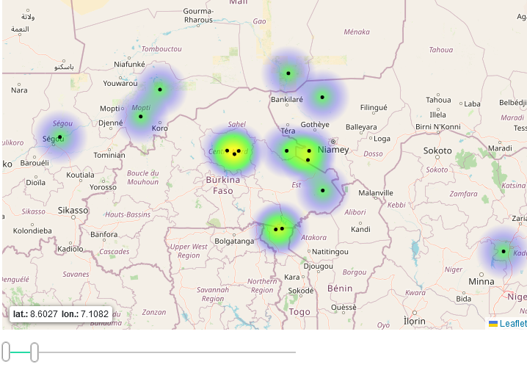
Tutoriel EventDensity
EventDensity est un outil de visualisation des évènements.
Il affiche les évènements sous forme de points et/ou de carte de chaleur, l’affichage étant évolutif grâce au slider qui définit une fenêtre temporelle.
L’outil permet également de filtrer les évènement selon les colonnes du CSV et de colorer les points selon les valeurs d’une des colonnes

Slide 2
Guide installation
EventDensity accepte les fichiers CSV avec le séparateur « ; »
Les colonnes obligatoires sont :
- Latitude
- Longitude
- Date et heure (dd/mm/yyyy hh:mm:ss)
- Count (poids du point : par défaut mettre 1)
Les colonnes supplémentaires sont prises en compte comme des attributs sur lesquels on peut ajouter des filtres.
EventDensity supporte également le format CSV CITHARE, sans transformation

Slide 3
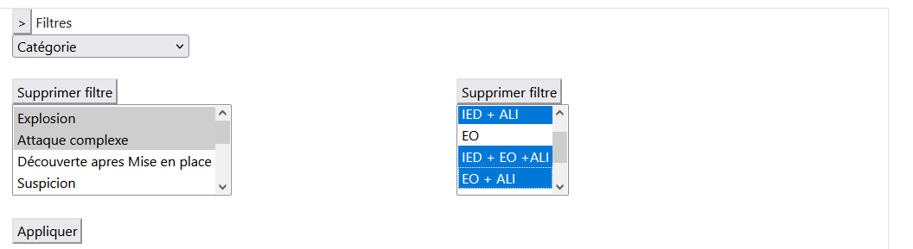
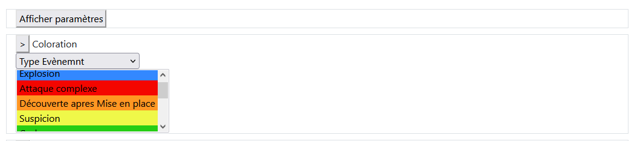
Filtres / Coloration
Des filtres peuvent être appliqués sur chaque attributs
Les points peuvent être colorés selon la valeur d’un des attributs.
La légende s’affiche ainsi :

Slide 4
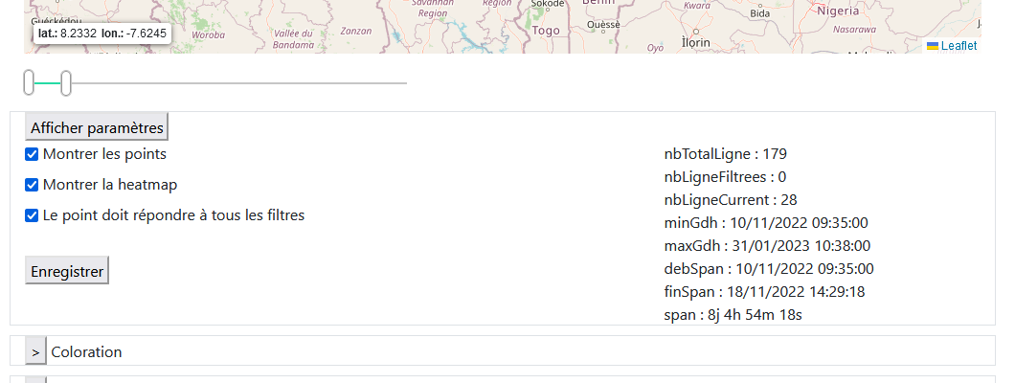
Paramètres
La section « paramètres »
Affichage uniquement des points
Affichage uniquement de la carte de chaleur
Prise en compte d'au moins un filtre ou de tous les filtres
La partie de droite donne des informations en temps réel sur les données traitées

Slide 5
Paramètres avancés
D’autres paramètres peuvent être changés dans le fichier parametres.js. Ceux-ci nécessitent de redémarrer l’application
URL_CARTO : l’outil peut afficher des tuiles carto provenant d’un dossier locale ou bien d’une source internet.
SENSIBILITE_HEATMAP : définit le rayon de recherche pour établir la carte de chaleur.
Ce paramètre est à ajuster selon le niveau de zoom et l'écartement des points.
START_COORDINATES : coordonnées de départ au démarrage de l’application
START_ZOOM : zoom initial au démarrage de l’application

Slide 6
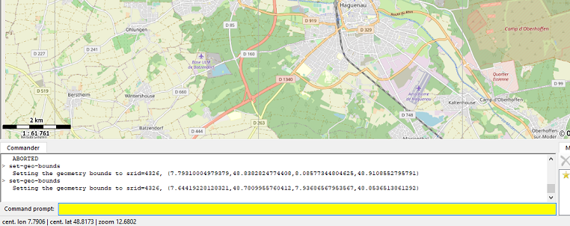
Générer des tuiles
EventDensity fonctionne sans connexion internet, mais cela nécessite de télécharger les tuiles carto au préalable.
Pour obtenir des tuiles, il est possible d’utiliser le logiciel maperitive (http://maperitive.net)
Générer des tuiles PNG avec maperitive :
Se déplacer / zoomer sur la zone voulue
Taper dans la fenêtre de commandes :
set-geo-bounds
generate-tiles minzoom=8 maxzoom=12
Indiquer les niveaux de zoom voulus (plus de niveaux de zoom = plus de tuiles = plus long/plus lourd !)
Quand la tâche est terminée, copier coller le contenu du dossier Tiles de Mapertive/Tiles dans le dossier carto de EventDensity
Ouvrir ou redémarrer EventDensity

Slide 7
Dépendances
Ce logiciel utilise :
[Leaflet 1.9.3](https://leafletjs.com/)
[leaflet-heatmap plugin](https://www.patrick-wied.at/static/heatmapjs/plugin-leaflet-layer.html)
[leaflet-coordinates plugin](https://github.com/zimmicz/Leaflet-Coordinates-Control)
[Bootstrap 4.6.2](https://getbootstrap.com/)
[Dual range slider](https://medium.com/@predragdavidovic10/native-dual-range-slider-html-css-javascript-91e778134816)

